Slide 1
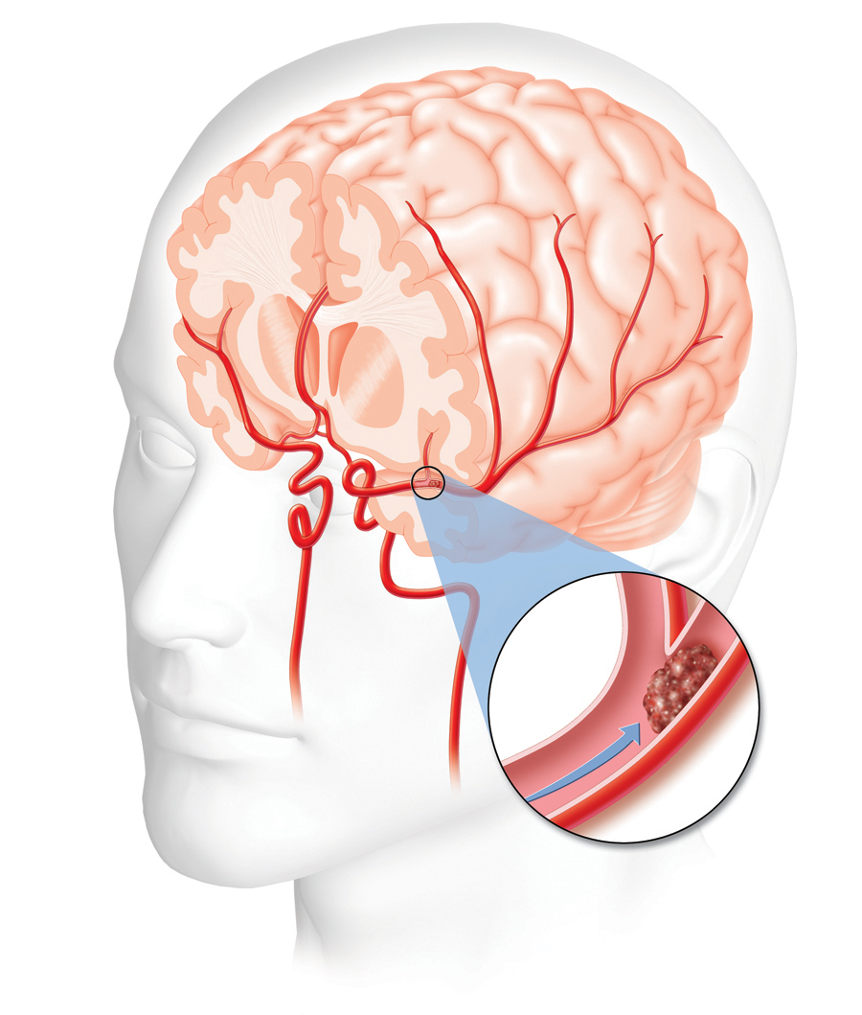
Вторичная профилактика ишемического инсульта
Врач-невролог Х.П. Деревянко

Slide 2
ИНСУЛЬТ
Ежегодно в мире регистрируется 20 миллионов инсультов, в России – 300 000-400 000 инсультов
Инсульт - третья по частоте причина смертности и первая по частоте причина стойкой инвалидности в развитых странах
Инсульт
70-85% ишемический инсульт (инфаркт головного мозга)
15-25% кровоизлияние в мозг
3-5% субарахноидальное кровоизлияние

Slide 3
Патогенез церебральных инфарктов и ТИА
Артериальный тромбоз, поражение крупных артерий (30-40%)
Кардиальная эмболия (20-30%)
Лакунарный
инфаркт,
поражение
мелких артерий
(20-30%)
Редкие причины: (5-10%) расслоение артерии, гиперкоагулопатии, васкулит и др

Slide 4
Гусев Е.И., Скворцова Е.И., Стаховская Л.В., Киликовский В.В., Айриян Н.Ю. Эпидемиология инсульта в России - 2003.

Slide 5
Яхно Н. Н., Валенкова В. А. О состоянии медицинской помощи больным с нарушениями мозгового кровообращения // Неврологич. журнал. – 1999. – №4. – С. 44-45.

Slide 6
ЭКОНОМИЧЕСКИЕ ЗАТРАТЫ НА ИНСУЛЬТ
По данным Американской Ассоциации Кардиологов, затраты, связанные с инсультом в США, составляют 65,5 миллиардов долларов (1)
Согласно Немецкому регистру общие затраты на лечение в первый год после перенесенного инсульта составляют 18 517 евро (2)
В Великобритании снижение частоты госпитализаций в связи с инсультом, обусловленным фибрилляций предсердий, на 15% позволит сэкономить 30 миллионов фунтов в год (3)
1. Rosamond В, et al. Circulation 2008;117:e25-146. 2. Kolominsky-Rabas PL, et al. Stroke 2006;37:1179-1183. 3. Stewart S, et al. Heart. 2004;90:286-292..

Slide 7
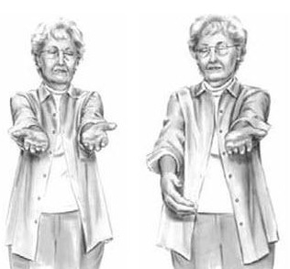
Вторичная профилактика инсульта
Нелекарственные методы: отказ от курения и злоупотребления алкоголем, диета, достаточная физическая активность
Снижение относительного риска развития повторного инсульта на 30-40%
Предупреждение инфаркта миокарда и других сердечно-сосудистых заболеваний
Hackam D.G. et al., Combining Multiple Approaches for the Secondary Prevention of Vascular Events After Stroke // Stroke. 2007; 38: 1881-1885

Slide 8
Вторичная профилактика инсульта
Базируется на стратегии высокого риска
Критерии эффективности
Снижение заболеваемости повторного ОНМК
Увеличение продолжительности жизни

Slide 9
Профилактика инсульта (вторичная)- артериальная гипертензия (АГ)

Slide 10
Профилактика инсульта (вторичная)- артериальная гипертензия (АГ)

Slide 11
Рекомендации по вторичной профилактике ишемического инсульта Guidelines for the Prevention of Stroke in Patients With Stroke or Transient Ischemic Attack A Guideline for Healthcare Professionals From the American Heart Association/American Stroke Association // Stroke. 20114; Downloaded from http://stroke.ahajournals.org/ by guest on May 15, 2014
Эффективна комбинация диуретика и ингибитора ангиотензинпревращающего фермента (I A)
Выбор препарата определяется сочетанными заболеваниями (сахарный диабет, ИБС и др.) (IIа В)
В целом, достижение систолического АД на уровне ниже 140 мм рт.ст., а диастолического АД – ниже 90 мм рт.ст. (IIa B)

Slide 12
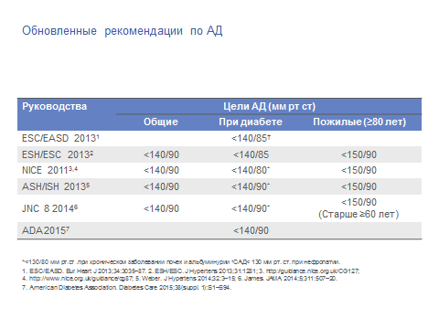

Slide 13
Результаты снижения САД на 10 мм рт. ст.: влияние на сердечно-сосудистые исходы при исходных цифрах ≥ 140 или < 140 мм рт. ст.
Преимущество от снижения АД
Контроль
Исходы
Смертность
Исходное САД≥140 мм рт. ст.
Исходное САД<140 мм рт. ст.
CСО
Все случаи
ИБС
Инсульт
0.5
1.0
2.0
Отношение рисков(95% ДИ)
Мета-анализ 40 исследований по эффектам снижения АД, включая пациентов с диабетом (n=100,354 )
СО - седечно-сосудистые осложнения, включающие инфаркт миокарда, внезапную смерть, реваскуляризацию, смертельный или несмертельный инсульт и смертельную или несмертельную сердечную недостаточность
Emdin et al. JAMA 2015;313:603–15.
Notes:
Notes
The slide shows data from a systematic analysis and meta-analysis of 40 large scale, randomised, controlled trials of BP-lowering treatment including patients with type 2 diabetes.
Estimates were stratified by baseline BP (this slide) and achieved BP (next slide), and pooled using fixed-effects meta-analysis.
Effect of a 10-mmHg reduction in SBP
The data show that when trials were stratified by mean baseline SBP (≥ 140 mmHg vs <140 mmHg), the RRs for all-cause mortality, CVD, CHD, heart failure and albuminuria associated with each 10-mmHg reduction in SBP were lower in studies with greater baseline SBP (p for interaction, < 0.1).
All-cause mortality, CVD, CHD and heart failure: effect of 10-mmHg reduction in SBP significant when baseline SBP was ≥ 140 mmHg but not significant when baseline SBP was < 140 mmHg.
Albuminuria: effect significant in both baseline SBP strata.
The interaction was not significant (p ≥ 0.1) for stroke, renal failure and retinopathy.
Stroke: risk significantly reduced by a 10-mm Hg reduction in SBP, irrespective of baseline SBP.
Renal failure: risk not significantly reduced by a 10-mmHg reduction in SBP in either baseline SBP stratum or overall.
Retinopathy: risk reduced by a 10-mmHg reduction in SBP for the overall population, but not for either baseline SBP stratum.
Abbreviations
BP, blood pressure; CHD, coronary heart disease; CI, confidence interval; CVD, cardiovascular disease; RR, relative risk; SBP, systolic blood pressure.

Slide 15
Шкала CHA2DS2-VASc риски инсульта и кровотечения
CHA₂DS₂-VASc | Баллы
ХСН/дисфункция ЛЖ | 1
АГ | 1
Возраст ≥75 лет | 2
Сахарный диабет | 1
Инсульт/ТИА | 2
Заболевание сосудов | 1
Возраст 65–74 года | 1
Женский пол | 1
HAS-BLED | Баллы
АГ (САД>160 mmHg) | 1
Нарушение функции почек или печени | 1 или 2
Инсульт в анамнезе | 1
Кровотечение (в анамнезе или предрасположенность) | 1
Лабильное МНО (те ВТД. <60%) | 1
Пожилой возраст( >65) | 1
Лекарства или алкоголь, по 1 баллу | 1 или 2
Риск высокий ( 4 балла)
Риск высокий (3 балла)

Slide 16
Рекомендации РКО, ВНОА, АССХ 2012: | Класс | Уровень
Пациентам с количеством баллов по шкале CHA2DS2-VASc ≥2 рекомендуется терапия пероральными антикоагулянтами при отсутствии противопоказаний: • антагонист витамина К (варфарин) в подобранной дозе (МНО 2-3); или • прямой ингибитор тромбина (дабигатран); или • пероральный ингибитор фактора Xa (например, ривароксабан или апиксабан*). | I | A
Пациент должен получать антикоагулянтную терапию пожизненно
*Не зарегистрирован в РФ; МНО = международное нормализованное отношение;
Диагностика и лечение фибрилляции предсердий. Рекомендации РКО, ВНОА, АССХ 2012
Notes:
In patients with a CHA₂DS₂-VAsc score ≥2, OAC with a VKA, dabigatran, or oral direct factor Xa inhibitor is recommended.
In patients with a CHA₂DS₂-VAsc score of 1, OAC with a VKA, dabigatran, or oral direct factor Xa inhibitor should be considered.
Camm AJ et al. Eur Heart J 2012;33:2719–47

Slide 17
Профилактика инсульта у больных с ФП
35%
Дабигатран
38%
Варфарин
RE-LY®
Проспективное, многоцентровое, международное, рандомизированное исследование в параллельных группах. ВТД в исследовании RE-LY® составило 64%
N=18 000
19%
АСК
Мета-анализ 8 клинических исследований
(AFASAK I, SPAF II, EAFT, AFASAK II, PATAF, Vemmos et al, Chinese ATAFS и WASPO)
N=3 500
Плацебо
Мета-анализ 7 клинических исследований
(AFASAK, SPAF I, EAFT, ESPS-2, UK-TIA, LASAF и JAST)
N=3 990
1. Hart RG, Pearce LA, Aguilar MI. Meta-analysis: antithrombotic therapy to prevent stroke in patients who have non-valvular atrial fibrillation. Ann Intern Med. 2007;146:857-867.
2. Connolly SJ, Ezekowitz MD, Yusuf, S, Eikelboom J, Oldgren J, Parekh, A, et al. Dabigatran versus warfarin in patients with atrial fibrillation. N Eng J Med. 2009; 361:1139-1151.
ФП = фибрилляция предсердий
АСК = ацетилсалициловая кислота
ВТД = время поддержания МНО в терапевтическом диапазоне
МНО = международное нормализованное отношение
17

Slide 18
FDA: профиль эффективности и безопасности препарата Дабигатрана , результаты исследования RE-LY
Исследование FDA – пациенты Medicare¹ >134 000, 65 лет и старше
0.86
1.28
0.92
0.80
0.34
RE-LY^{®2–4} >18 000 пациентов
0.88
1.48
1.27
0.75
0.41
  В США не зарегистрирована доза 110 мг 2р/c.
  Приведены численные значения отношения рисков. ЖКК- желудочно-кишечные кровотечения
  1. http://www.fda.gov/Drugs/DrugSafety/ucm396470.htm. Accessed on August 2014; 2. Connolly SJ et al. N Engl J Med 2009;361:1139–51; 3. Connolly SJ et al. N Engl J Med. 2010;363:1875–6; 4. Pradaxa®: EU SPC 2014

Slide 19
Высокий риск кровотечения
Рекомендации РКО, ВНОА, АССХ 2012 | Класс | Уровень
Необходимо воздействие на поддающиеся коррекции факторы риска кровотечений [например, неконтролируемое артериальное давление, лабильное МНО при приеме антагонистов витамина К, сопутствующая терапия (ацетилсалициловая кислота, нестероидные противовоспалительные препараты,итд.), алкоголь, и т. д.] | IIa | B
Шкалу HAS-BLED следует использовать для выявления модифицируемых факторов риска кровотечений, но она не должна рассматриваться как единственное основание для отказа от терапии пероральными антикоагулянтами | IIa | B
Диагностика и лечение фибрилляции предсердий. Рекомендации РКО, ВНОА, АССХ 2012

Slide 20
Кардиоэмболический инсульт
Непрямые антикоагулянты (варфарин – поддержание международного нормализующего отношения на уровне 2-3), при неклапанной фибрилляции предсердий
Новые пероральные антикоагулянты дабигатран (прадакса), ривароксабан (ксарелто), апиксабан (эликвис)

Slide 21
Рекомендации по профилактике ишемического инсульта на основе использования статинов Kernan W.N., Ovbiagele B., Black H. R. et al. Guidelines for the Prevention of Stroke in Patients With Stroke and Transient Ischemic Attack: A Guideline for Healthcare Professionals From the American Heart Association/American Stroke Association // Stroke. published online May 1, 2014 DOI: 10.1161/STR.0000000000000024
Лечение статинами рекомендуется при повышении уровня холестерина липопротеидов низкой плотности выше 100 мг/дл, при наличии или без клинических проявлений атеросклероза в других сосудистых бассейнах I B
Лечение статинами рекомендуется даже при уровне холестерина липопротеидов низкой плотности меньше 100 мг/дл и отсутствии клинических проявлений атеросклероза в других сосудистых бассейнах I C
Пациенты должны получать лечение в соответствии с рекомендациями по лечению сопутствующих заболеваний, включая изменение образа жизни и диету I A

Slide 23
Эффективность каротидной эндартерэктомии у больных, перенесших ТИА или ишемический инсульт, в зависимости от времени выполнения операции (по Rothwell P.M., Eliasziw M. 2004)

Slide 24
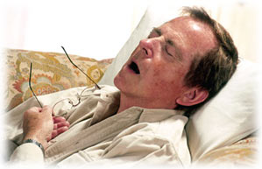
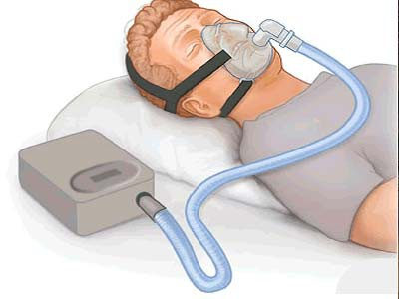
Рекомендации по вторичной профилактике ишемического инсульта (США, 2014)
Guidelines for the Prevention of Stroke in Patients With Stroke or Transient Ischemic Attack A Guideline for Healthcare Professionals From the American Heart Association/American Stroke Association // Stroke. 20114; Downloaded from http://stroke.ahajournals.org/ by guest on May 15, 2014
В тех случаях, когда предполагается наличие нарушения сна и дыхания во сне, имеется вероятность их эффективного лечения, показано исследование ночного сна для диагностики сонных апноэ (IIb B);
В случаях сонных апноэ при показаниях следует использовать аппараты для поддержания постоянного положительного давления в дыхательных путях во время сна (IIb B).

Slide 25
Вторичная профилактика ишемического инсульта
Нелекарственные средства: отказ от злоупотребления алкоголем и курения, рациональное питание, достаточная физическая активность
Нормализация артериального давления, антигипертензивная терапия
Некардиоэмболический инсульт
1.Антитромбоцитарные средства (аспирин, клопидогрел, агренокс)
2.Каротидная эндартерэктомия или стентирование
3.Статины
Кардиоэмболический инсульт
Непрямые антикоагулянты (варфарин – поддержание международного нормализующего отношения на уровне 2-3), при неклапанной фибрилляции предсердий
новые пероральные антикоагулянты дабигатран (прадакса), ривароксабан (ксарелто), апиксабан (эликвис)

Slide 26
В настоящее время установлено, что у пациентов . Выживших после инсульта, вероятность повторного ОНМК достигает 30%. В течение первого месяца повторный ишемический инсульт развивается у 2-3 % выживших, в первый год у 10-16%. Затем около 5% ежегодно.
Neto J.I.S. et al. Cerebral infarction in patients aged 15 to 40 years
// Stroke.-1996.-V. 27, N 11. - P. 2016 - 2019.

Slide 27
Летальность в течение 5 лет в зависимости от регулярности лечения у больных, перенесших ишемический инсульт (Вербицкая С.В., Парфенов В.А Неврологический журнал 2011, № 1, С. 17-21)
Регулярный прием
Нерегулярный прием

Slide 28
Основные направления ведения больного, перенесшего ишемический инсульт
Профилактика повторного инсульта и других сердечно-сосудистых заболеваний
Реабилитация после инсульта: двигательные нарушения, расстройства речи, болевые синдромы
Бытовая, социальная и профессиональная реабилитация
Лечение эпилепсии
Терапия когнитивных нарушений
Лечение депрессии и других психических расстройств

Slide 29
Неврологического отделения Клиники БГМУ в 2013-2015гг.
 | 2013 | 2014 | 2015
ОНМК | 31 | 41 | 30
Последствие ОНМК | 27 | 35 | 45

